Slide 1
Осложнения сахарного диабета у детей и подростков
Федеральное государственное бюджетное учреждение высшего образования Башкирский государственный медицинский университет Министерства здравоохранения РФ
Доцент кафедры педиатрии с курсом ИДПО Гатиятуллина Л.Р.

Slide 2
Осложнения сахарного диабета
1 тип | 2 тип
Микрососудистые (нефропатия, полинейропатия, ретинопатия), катаракта) | Макрососудистые (атеросклероз, ИБС, гипертоническая болезнь, инсульты, инфаркты)

Slide 4
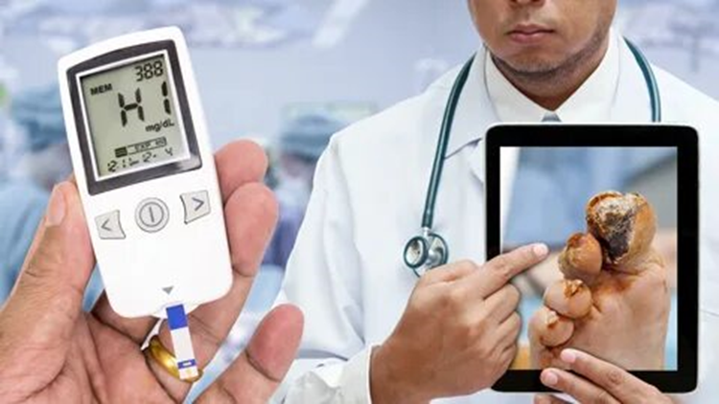
Развитие осложнений наблюдается практически у всех больных сахарным диабетом, но достоверно выше и гораздо в большей степени у больных с плохим контролем сахарного диабета.

Slide 5
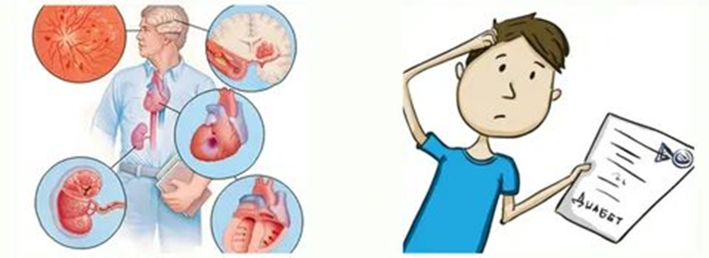
Патогенез хронических осложнений сахарного диабета
• Патогенез хронических осложнений сахарного диабета отражает общий патогенез сахарного диабета ведущим механизмом которого является ГЛЮКОЗОТОКСИЧНОСТЬ

Slide 6
Патогенез хронических осложнений сахарного диабета
• Эффекты КПГ (конечных продуктов гликозилирования) • Необратимое изменение белков БМ • Снижение активности ферментов метаболизма БМ – утолщение БМ • По действием КПГ БМ утрачивает способность связывать протеогликаны, обеспечивающие физиологический заряд БМ

Slide 7
Патогенез хронических осложнений сахарного диабета
• Эффекты КПГ(конечных продуктов гликозилирования) • Повышение синтеза цитокинов – активация процессов пролиферации и гиперплазии клеток • Усиление агрегации тромбоцитов и усиление тромбообразования • Изменение экспрессии генов • Повышение частоты мутаций • Ускорение процессов ПОЛ (ЛПНП)

Slide 8
Патогенез хронических осложнений сахарного диабета
• Гликированный гемоглобин – минорная фракция гемоглобина – результат гликирования глобина Hb А1c (4.2-6.1%)
Согласно методам, сертифицированным National Glucohemoglobine Standartization Program (NGSP) и стандартизированным в соответствии со значениями, принятыми в Diabetes Control & Complications Trial (DCCT)
У Нb A1c yтеряна способность участвовать в газообмене

Slide 9
Патогенез хронических осложнений сахарного диабета
• Гемодинамические нарушения – Дисбаланс между продукцией вазоконстрикторов (ангиотензин II) и вазодилататоров (оксид азота NO) – Возникает гиперперфузия органов, повышение внутрикапиллярного давления с развитием структурных изменений БМ

Slide 10
Патогенез хронических осложнений сахарного диабета
• Окислительный стресс • Стойкая гипергликемия: – Активирует образование свободных радикалов – Снижает активность факторов антиоксидантной защиты (каталаза, глютатион, супероксиддисмутаза, Витамин С, Витамин Е)

Slide 11
Патогенез хронических осложнений сахарного диабета
В итоге развивается: • Снижение сосудорасширяющей способности эндотелия – свободные радикалы мощные антагонисты NO (мощного вазодилататора) • Нарушение реологических свойств крови (тромбоз) • Усиление ПОЛ

Slide 12
Патогенез хронических осложнений сахарного диабета
Повреждение системы гемостаза Система гемостаза: Активность тромбоцитов Активность факторов коагуляции Каскад фибринолиза

Slide 13
Патогенез хронических осложнений сахарного диабета
• Повреждение системы гемостаза • Тромбоциты – В условиях гипергликемии возникает высокая адгезивность тромбоцитов, склонность к агрегации

Slide 14
Патогенез хронических осложнений сахарного диабета
• Повреждение системы гемостаза • Активность факторов коагуляции – Существенное повышение коагуляции при наличии гипергликемии

Slide 15
Патогенез хронических осложнений сахарного диабета
• Таким образом, в развитии сосудистых проявлений главным и решающим является наличие гипергликемии. • Процесс поражения сосудистого звена – это универсальный процесс, протекающий во всех капиллярах (тканях).

Slide 17
Патогенез хронических осложнений сахарного диабета
• Нормализация гликемии значительно замедляет или предотвращает наступление осложнений • Однако, процесс полностью обратим только на ранних этапах своего развития

Slide 18
Диабетическая нефропатия -
Специфическое поражение сосудов почек при сахарном диабете, характеризующееся формированием гломерулосклероза с развитием хронической почечной недостаточности

Slide 20
Частота диабетической нефропатии (по данным Государственного регистра РБ)
Дети 20%, в т.ч. при длительности СД
< 5 лет: 7%
5-10 лет: 15%
>10 лет: 45%
Подростки 40%, в т.ч. при длительности СД
< 5 лет: 10%
5-10 лет: 20%
> 10 лет: 60%

Slide 21
Факторы риска диабетической нефропатии:
длительность сахарного диабета более 5 лет
постпубертатная длительность СД
манифестация СД в пубертатном возрасте
плохой контроль гликемии
артериальная гипертензия
дислипидемия
генетические особенности

Slide 22
Стадии диабетической нефропатии
стадия микроальбуминурии (обратимая)
стадия протеинурии (необратимая)
стадия ХПН

Slide 23
При развитии выраженной диабетической нефропатиии: • Повышается чувствительность тканей к инсулину • Наблюдается снижение гипергликемии (мнимое улучшение течения сахарного диабета) • Наблюдается значительное снижение дозы вводимого инсулина вплоть до отказа от его применения (феномен Заброды)

Slide 24
Определение альбумина в моче – ранняя диагностика нефропатии

Slide 25
Значимость раннего выявления микроальбуминурии
диагностика нефропатии на доклинической стадии
высокий риск развития протеинурии через 5 лет
возможность обратного развития нефропатии при лечении ингибиторами АПФ
высокий риск сердечно-сосудистых осложнений

Slide 26
Исследовать протеинурию (ПУ) в общем анализе мочи (при отсутствии мочевой инфекции) – ТЕСТ СЧИТАЕТСЯ ПОДТВЕРЖДЕННЫМ ПРИ ДВУХ ПОЛОЖИТЕЛЬНЫХ АНАЛИЗАХ ИЗ ТРЕХ, ПРОВЕДЕННЫХ В ТЕЧЕНИЕ 1 МЕСЯЦА При отсутствии протеинурии проводится тест на микроальбуминурию (МАУ), который также считается подтвержденным при двух положитетльных анализах из трех, проведенных в течение 1 месяца Оценка результатов и заключение о стадии хронической болезни почек (ХБП)

Slide 27
Расчет скорости клубочковой фильтрации
Формула Швартца (для детей):
СКФ (мл/мин) = 4,3 × рост (м) / креатинин сыворотки (ммоль/л)
Величину СКФ, рассчитанную по формуле Швартца,
необходимо приводить к стандартной площади поверхности тела 1,73 м2

Slide 28
Лечение диабетической нефропатии
умеренное ограничение белка
компенсация диабета
ингибиторы АПФ
коррекция дислипидемии
контроль АД
на стадии ХПН: хронический гемодиализ, перитонеальный диализ

Slide 29
Диабетическая нейропатия

Slide 31
Диабетическая нейропатия
Сенсомоторная (острая сенсорная, хроническая дистальная симметричная, фокальные формы)
Автономная (кардиоваскулярная, гастроинтестинальная, урогенитальная, нарушение функции зрачка и потовых желез, утрата вегетативной фазы гипогликемии)

Slide 32
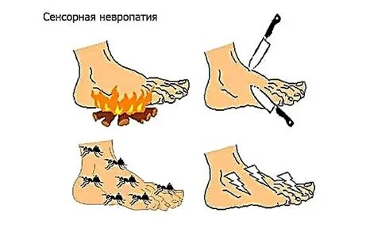
Диабетическая нейропатия
Сенсорная форма: • Вибрационная чувствительность (Калибровочный камертон,
биотензиометр) • Температурная чувствительность • (Касание теплым и холодным предметом) • Болевая чувствительность • (Касание тупым и острым концом иглы)

Slide 33
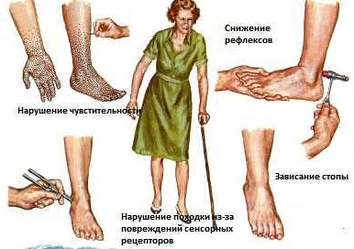
Диабетическая нейропатия
Сенсорная форма: • Тактильная чувствительность (Касание монофиламентом плантарной поверхности стопы) • Проприоцептивная чувствительность (Выявление сенситивной атаксии (Неустойчивость в позе Ромберга))

Slide 34
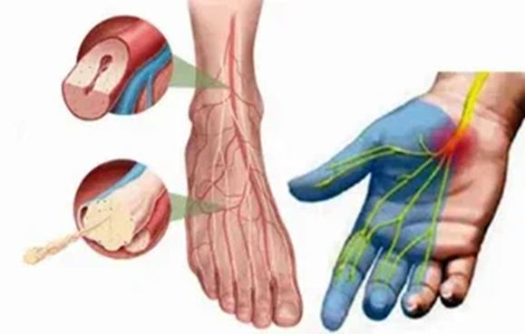
Диабетическая нейропатия
Моторная форма: • Мышечная слабость, мышечная атрофия (Выявление снижения или отсутствия сухожильных рефлексов – Ахиллова, коленного. Электромиография)

Slide 36
Диабетическая автономная нейропатия
• Кардиоваскулярная форма Выявление ортостатической гипотонии (снижение АД более 30 мм рт. ст. при перемене положения лежа/стоя Отсутствие ускорения ЧСС на вдохе и замедления на выдохе Проба Вальсальвы (отсутствие ускорения ЧСС при натуживании) Суточное мониторирование АД (отсутствие ночного снижения АД) Холтеровское мониторирование ЭКГ (разница между максимальным и минимальным ЧСС в течении суток менее 14 ударов в минуту Проведение ЭКГ при пробе Вальсальвы (отношение максимальной длины RR к минимальной длине RR менее 1,2)

Slide 37
Диабетическая автономная нейропатия
• Гастроинтестинальная форма • Энтеропатия, гастропатия. Чередование поносов и запоров • Гастропарез • Дискинезия желчевыводящих путей • Гастроэнтерологическое обследование

Slide 38
Диабетическая автономная нейропатия
• Урогенитальная форма • Отсутствие позывов к мочеиспусканию • Эректильная дисфункция • Ретроградная эякуляция • Урологическое обследование

Slide 39
Диабетическая автономная нейропатия
• Бессимптомная гипогликемия • Отсутствие клинических проявлений гипогликемии!

Slide 40
Частота дистальной полинейропатии (по данным Государственного регистра РБ)
Дети 12%, в т.ч. при длительности СД
< 5 лет: 1%
5-10 лет: 15%
>10 лет: 27%
Подростки 30%, в т.ч. при длительности СД
< 5 лет: 5%
5-0 лет: 35%
> 10 лет: 55%

Slide 41
Диагностика дистальной симметричной полинейропатии
Жалобы (покалывание, жжение, онемение, боли, судороги, гиперестезии в ногах)
осмотр ног (сухость кожи, гиперкератоз и гиперпигментация в местах трения обуви)
снижение сухожильных (ахиллова и коленного) рефлексов
снижение тактильной, болевой, вибрационной чувствительности
электромиография

Slide 43
МЕДИКАМЕНТОЗНОЕ ЛЕЧЕНИЕ ДИАБЕТИЧЕСКОЙ НЕЙРОПАТИИ
• Препараты альфа-липоевой кислоты
(тиоктацид, берлитион, октолипен, тиогамма)
• Витамины группы В (мильгамма, бенфолипен, нейромультивит, нейрокомплит)
• Симптоматические средства при болевом
синдроме (противосудорожные, антидепрессанты)
• Габапентин, прегабалин

Slide 44
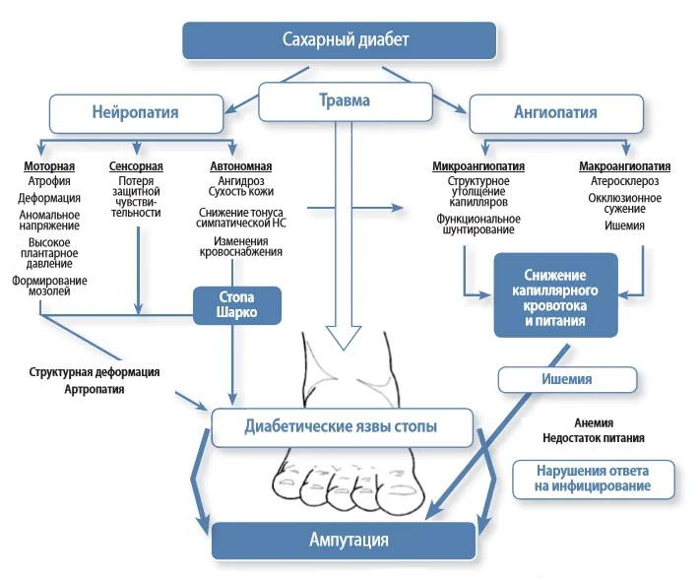

Slide 46
Частота диабетической ретинопатии (по данным Государственного регистра РБ)
Дети 20%, в т.ч. при длительности СД
< 5 лет: 0,5%
5-10 лет: 15%
>10 лет: 20%
Подростки 40%, в т.ч. при длительности СД
< 5 лет: 5%
5-10 лет: 25%
> 10 лет: 35%

Slide 47
Диабетическая ретинопатия
Стадии диабетической ретинопатии:
Непролиферативная ретинопатия
Препролиферативная ретинопатия
Пролиферативная ретинопатия
Стадия конечных изменений в сетчатке

Slide 48
Ретинопатия (непролиферативная стадия)
Расширение вен и капилляров
Микроаневризмы
Ретинальные кровоизлияния в парамакулярной зоне
Отек сетчатки по ходу крупных сосудов и в макулярной зоне
Зрение не нарушено

Slide 49
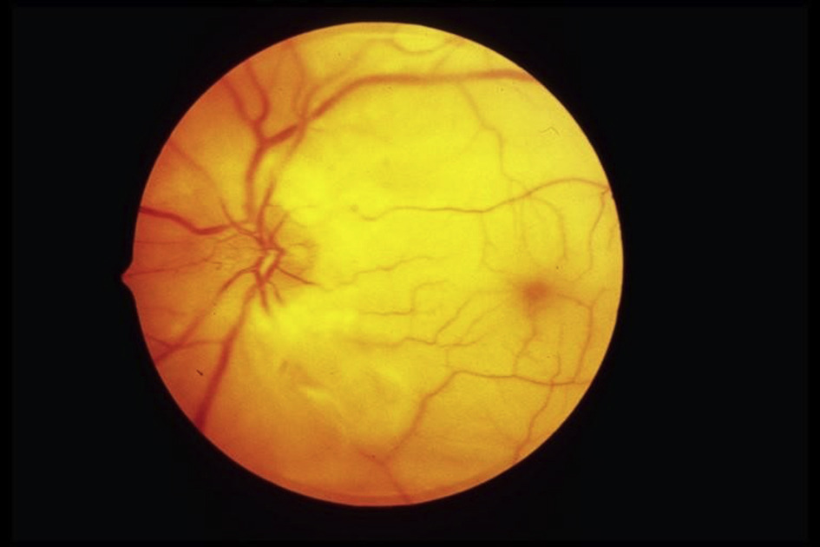
Ретинопатия ( перепролиферативная стадия)
• Более выраженные изменения. • Множественные ретинальные кровоизлияния • Большое количество экссудативных очагов в зонах ишемии • Выраженные венозные аномалии (петли, извитость, разный калибр, удвоение) • Изменения на сетчатке захватывают не только парамакулярную, но и макулярную зону

Slide 50
Ретинопатия (пролиферативная стадия)
Процессы неоваскуляризации в том числе в области диска зрительного нерва.
Сосуды патологичны – тонкие и хрупкие – очень часто – повторные кровотечения

Slide 51
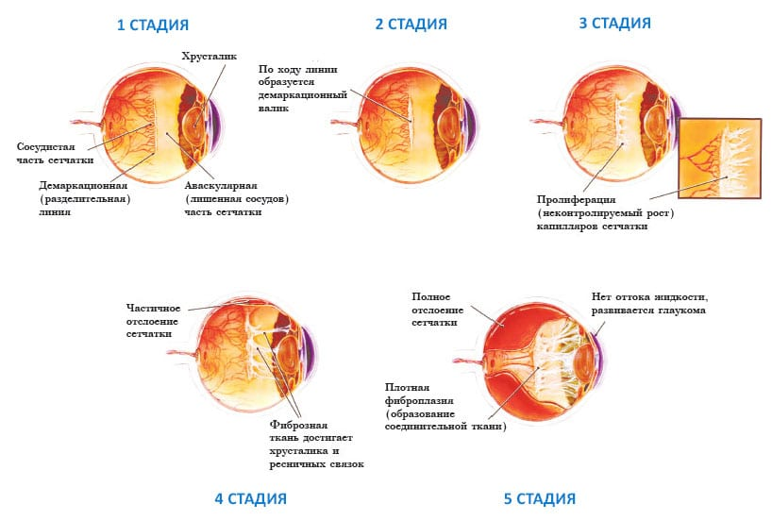

Slide 52
Диабетическая ретинопатия приводит к возникновению следующих осложнений:
Катаракта — потеря прозрачности хрусталика из-за образования плотных непрозрачных структур в его содержимом. Вследствие помутнения он не пропускает достаточное количество света, и человек перестаёт видеть отчётливую картинку. Из-за мутности хрусталика зрение становится как бы "затуманенным", очертания объектов — нечёткими и размытыми.
Вторичная глаукома — повышение внутриглазного давления и поражение зрительного нерва, развивающееся на фоне другого заболевания — катаракты, кератита, травмы глаза, тромбоза вен сетчатки и др. При этом наблюдается прогрессирующее снижение остроты зрения и болевой синдром.
Гемофтальм — кровоизлияние в полость стекловидного тела. Кровь так же, как и помутневший хрусталик, мешает попаданию света на сетчатку, из-за чего снижается чёткость зрения.

Slide 53
Диабетическая ретинопатия приводит к возникновению следующих осложнений:
Ретиношизис — расслоение сетчатки из-за нарушения кровообращения. Возникает чаще всего при сосудистых заболеваниях глаз, воспалительных процессах (хронических формах увеита, иридоциклита).
Отслойка сетчатки — отделение сетчатки от сосудистой оболочки глаза. При этом возникает резкое снижение зрения, появляется пелена, "занавеска" перед глазом, сужаются поля зрения, появляются мушки, искры, молнии.
Слепота. Она является необратимой и становится причиной инвалидизации.

Slide 54
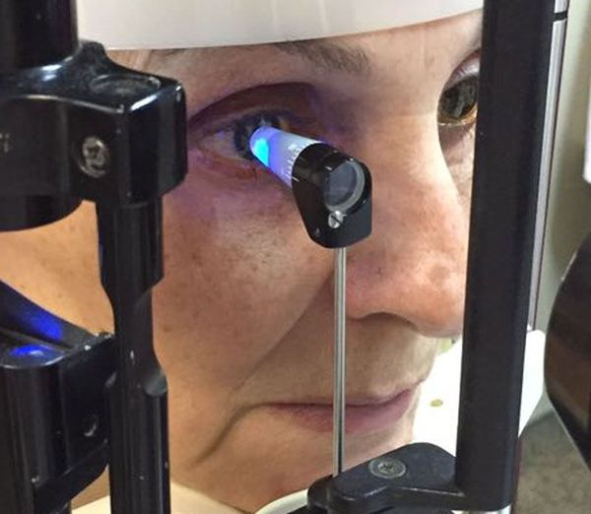
Диагностика диабетической ретинопатии
визометрия — проверка остроты зрения;
периметрия — оценка состояния периферического зрения;
биомикроскопия — изучение переднего отрезка глаза (роговицы, передней камеры, хрусталика, конъюнктивы и век);
офтальмоскопия под мидриазом — осмотр глазного дна через расширенный зрачок с использованием линзы Гольдмана;
контактная тонометрия — измерение внутриглазного давления тонометром Маклакова.

Slide 55
Лечение диабетической ретинопатии
Независимо от стадии диабетической ретинопатии необходимо провести соответствующее лечение основного заболевания, нормализовать артериальное давление и липидный обмен!
Медикаментозное лечение диабетической ретинопатии :
препараты, воздействующие на артериальную гипертензию, диабетическую нефропатию и ретинопатию;
ангиоретинопротекторы и антиоксиданты, укрепляющие сосудистую стенку и иммунитет, препятствующие образованию микротромбов;
препараты, улучшающие микроциркуляцию крови, её вязкость и текучесть;
гиполипидемические препараты, нормализующие липидный обмен в организме;

Slide 56
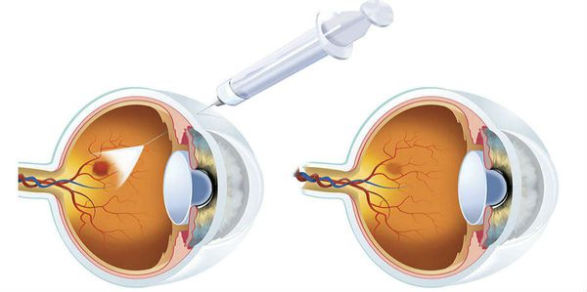
Медикаментозное лечение диабетической ретинопатии :
глюкокортикоиды, которые вводят в стекловидное тело для устранения отёка;
ингибиторы VEGF, которые также вводят в стекловидное тело, чтобы не допустить или приостановить образование новых сосудов (например, афлиберцепт, ранибизумаб, бевацизумаб).

Slide 57
При развитии третьей стадии диабетической ретинопатии, угрожающей жизни пациента, терапевтические возможности очень ограничены.
В таких случаях может потребоваться лазерная коагуляция сетчатки.
Показаниями к её выполнению служат:
экссудативная (отёчная) макулопатия;
ишемия сетчатки;
появление новых сосудов на сетчатке или передней поверхности радужной оболочки;
прогрессирование патологических изменений на глазном дне через 3-6 месяцев после компенсации сахарного диабета.

Slide 58
Лечение ретинопатии

Slide 59
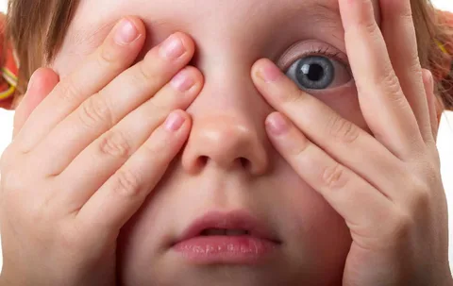
Прогноз. Профилактика диабетической ретинопатии.
Во многом прогноз зависит от стадии диабетической ретинопатии и степени тяжести сахарного диабета.
Наиболее неблагополучный вариант будущего возможен при пролиферативной стадии заболевания, так как на этом этапе возникают различные осложнения, которые приводят к значительной потере остроты зрения и слепоте.

Slide 60
Хайропатия (ограничение подвижности суставов)
1 степень: неполное смыкание 4-5 пальцев
2 степень: неполное смыкание всех пальцев кистей

Slide 61
ДИАБЕТИЧЕСКАЯ ХАЙРОПАТИЯ (ДХ)
Характеризуется безболезненными контрактурами, преимущественно в кистях рук
У 10-20% подростков с длительностью
СД более 5 лет
Более чем в 90% манифестация в возрасте 10-20 лет

Slide 62
КЛАССИФИКАЦИЯ ДИАБЕТЧЕСКОЙ ХАЙРОПАТИИ
Первая степень (легкая): нарушение объема
движения в 1/2 межфаланговых суставах, 1 большом
суставе или только 2 стороннем ограничении
подвижности межкарпальнофаланговых суставов
Вторая степень (умеренная): нарушение объема
движения в 3 и более проксимальных межфаланговых
суставах или 2стороннем ограничении подвижности
межкарпальнофаланговых суставов + какого-нибудь
большого сустава
Третья степень (тяжелая): явная деформация кисти
или сочетание ограниченной подвижности суставов
кистей рук с поражением шейного отдела
позвоночника

Slide 63
КЛИНИКА ДХ
ЧАСТО ЖАЛОБ НЕТ ВООБЩЕ
СНИЖЕНИЕ ПОДВИЖНОСТИ В СУСТАВАХ ПАЛЬЦЕВ РУК, УТРЕННЯЯ СКОВАННОСТЬ
ПРОЦЕСС ДВУСТОРОННИЙ, РАСПРОСТРАНЯЕТСЯ ОТ 5 К 1 ПАЛЬЦУ
СНИЖЕНИЕ ПОДВИЖНОСТИ В ОТДЕЛАХ ПОЗВОНОЧНИКА, НИЖНЕЙ ЧЕЛЮСТИ И НОГ
ПАРАСТЕЗИИ,СЛАБОСТЬ И АТРОФИЯ МЫШЦ

Slide 64
Лечение ДХ
В настоящее время полностью избавиться от существующего поражения кистей, к сожалению, невозможно.
Можно существенно облегчить течение синдрома, выполняя специальные упражнения для укрепления рук (массаж).
Для снижения болевого синдрома и напряжения в суставах и связках можно использовать специальные гели.

Slide 65
Другие осложнения сахарного диабета у детей
Жировая инфильтрация печени (жировой гепатоз)
Синдром Мориака
Синдром Небекура
Липоидный некробиоз

Slide 66
ЖИРОВАЯ ИНФИЛЬТРАЦИЯ ПЕЧЕНИ У БОЛЬНЫХ СД
Истощение запасов гликогена печени
Избыточное поступление жирных кислот и нейтрального жира в гепатоциты
Обычно является ранним признаком некомпенсированного СД 1

Slide 67
ПРОФИЛАКТИКА И ЛЕЧЕНИЕ ЖИРОВОЙ ИНФИЛЬТРАЦИИ ПЕЧЕНИ
Рациональная инсулинотерапия
Снижение содержания жира в пищевом рационе на 30-50%
Повышение содержание в пище углеводов относительно жиров
Применение гепатопротекторов
Применение витаминов В (В1, В6,В12)
Желчегонные препараты

Slide 68
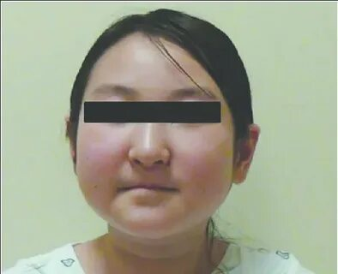
Синдром Мориака
Причины Хроническая недостаточность инсулина с сохранением умеренной гипергликемии Проявления Задержка роста Задержка полового развития Гепатомегалия (жировая инфильтрация
печени) Отставание костного возраста Раннее развитие сосудистых осложнений Ожирение (не во всех случаях) Лечение Длительный тщательный метаболический контроль с максимальной компенсацией гликемии

Slide 69
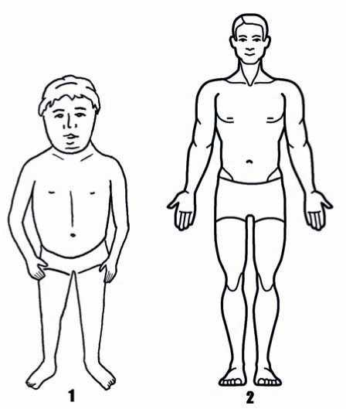
Синдром Мориака
Основой этиопатогенеза синдрома является недостаток инсулина и, как следствие, нарушение использования тканями глюкозы, повышение продукции контринсулярных гормонов, усиление процессов катаболизма белков, глюконеогенеза, липолиза, стеатоза печени.
Гепатомегалия является кардинальной особенностью синдрома Мориака.
Кушингоидные признаки, вероятно, возникают из-за вторичного гиперадренокортицизма, возникающего из-за повышения уровня кортизола в сыворотке крови, как контррегуляторного гормона, реагирующего на перепады глюкозы в крови.

Slide 70
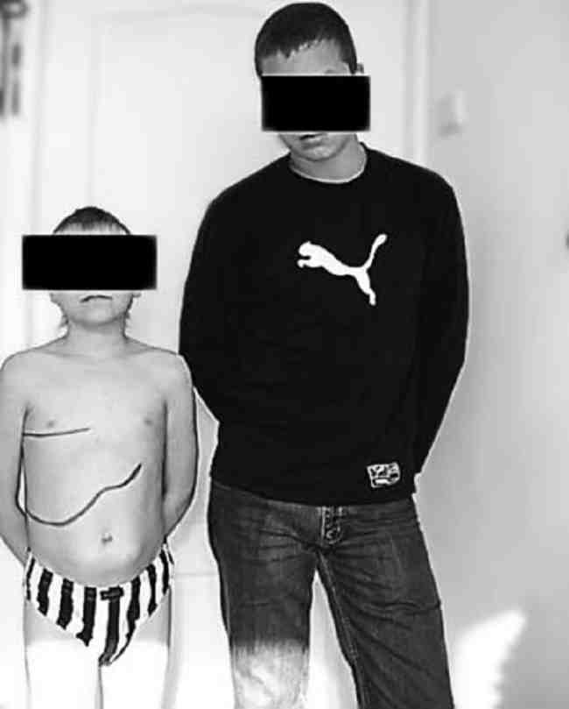
Характерный вид подростка с синдромом Мориака (слева)
На фоне длительного хронического дефицита инсулина и широких суточных колебаний глюкозы крови происходит снижение уровня инсулиноподобного фактора роста-1 (ИФР-1) и числа рецепторов к соматотропному гормону, следствием чего становится относительная резистентность и недостаточное поступление гормона роста к тканям и органам, ведущее к задержке роста у больных с декомпенсированным СД.
Циркулирующий ИФР-1 снижается из-за отсутствия стимулирующего эффекта инсулина и половых стероидов.

Slide 71
Диагностика синдрома Мориака
Основана на характерном внешнем облике детей, детально собранном анамнезе, наличии отставания в росте, физическом и половом развитии, умеренном ожирении и гепатомегалии при практически не нарушенной функции печени.

Slide 72
Синдром Небекура – Nebecourt syndrom – развитие клинической симптоматики, подобной клинике синдрома Мориака, у детей с длительно декомпенсированным диабетом без ожирения.
Признаками этого синдрома являются:
отставание в физическом развитии;
задержка полового развития;
жировая дистрофия печени.

Slide 73
ЛИПОИДНЫЙ НЕКРОБИОЗ (ЛН)
Неспецифическое осложнение СД в виде хронического заболевания кожи, связанного с нарушением обмена веществ: локализованное отложение липидов в тех участках дермы, где есть дегенерация или некробиоз коллагена.
Распространенность ЛН 0,3%
Манифестация возможна уже вначале СД
Характерен для детей и подростков с тяжелым течением СД и наличием других осложнений

Slide 74
КЛАССИФИКАЦИЯ ЛН
Классическая — единичные крупные очаги поражения, чаще встречаемые на коже голеней, нередко с изъязвлениями;
Атипичная — два варианта течения:
А) склеродермоподобное
Б) поверхностно-бляшечное.

Slide 77
ОСОБЕННОСТИ ЛН
У больных с СД средней тяжести и тяжелой форме наблюдаются чаще крупные, единичные очаги поражения, которые, как правило, локализуются на голенях, стопах, реже — бедрах
У больных, не страдающих диабетом, высыпания мелкие, множественные, располагаются не только на нижних конечностях, но и на туловище, верхних конечностях, лице.

Slide 78
Причины кетоацидоза у детей
Абсолютная инсулиновая недостаточность:
недиагностированный сахарный диабет
пропуск инъекций инсулина
неисправность шприц-ручек
Относительная инсулиновая недостаточность (у больных, получающих инсулин):
нарушение диеты
стресс, интеркуррентные заболевания, операции
неадекватный самоконтроль
недостаточный уровень знаний по заболеванию
инсулинорезистентность при длительной декомпенсации

Slide 79
Патогенез диабетического кетоацидоза
Гипергликемия вследствие инсулиновой недостаточности и активации контринсулярных гормонов
Гиперосмолярность плазмы - внутриклеточная дегидратация, осмотический диурез - внеклеточная дегидратация, гиповолемия
Активация липолиза – кетогенез – ацидоз
гипокалиемия

Slide 80
Клиника диабетического кетоацидоза
дегидратация
ацидоз
гипокалиемия
абдоминальный синдром
Гипертермия не характерна для кетоацидоза
и свидетельствует об инфекции

Slide 81
Детская шкала комы Глазго
открывание глаз (Eye response)
речевая реакция (Verbal response)
двигательная реакция (Motor response)

Slide 82
Детская шкала комы Глазго
15 баллов - сознание ясное
10-14 баллов - умеренное и глубокое оглушение
8-10 баллов - сопор
6-7 баллов - умеренная кома
4-5 баллов - терминальная кома
3 балла - гибель коры

Slide 83
Открывание глаз (Eye response)
Произвольное - 4 балла
Как реакция на голос - 3 балла
Как реакция на боль - 2 балла
Отсутствует - 1 балл

Slide 84
Речевая реакция (Verbal response)
Ребёнок ориентируется на звук, следит за объектами - 5 балов
Ребенка при плаче можно успокоить, интерактивность неполноценная - 4 балла
При плаче успокаивается, но ненадолго, стонет - 3 балла
Не успокаивается при плаче, беспокоен - 2 балла
Плач и интерактивность отсутствуют - 1 балл

Slide 85
Двигательная реакция (Motor response)
Выполнение движений по команде - 6 баллов
Целесообразное движение в ответ на болевое раздражение (отталкивание) - 5 баллов
Одергивание конечности в ответ на болевое раздражение - 4 балла
Патологическое сгибание в ответ на болевое раздражение (декортикация) - 3 балла
Патологическое разгибание в ответ на болевое раздражение (децеребрация) - 2 балла
Отсутствие движений - 1 балл

Slide 86
Дегидратация
5% - сухость кожи и слизистых, снижение тургора тканей
10% - запавшие глазные яблоки, симптом белого пятна > 3 минут
>10% - снижение АД, слабый нитевидный пульс, олигоурия

Slide 87
Ацидоз
токсическое дыхание Куссмауля,
запах ацетона в выдыхаемом воздухе
ацетонурия
КЩС (норма 7,35-7,45):
рН 7,3–7,2: умеренный ацидоз
рН 7,2-7,1: средней тяжести
рН <7,1: тяжелый ацидоз

Slide 88
Гипокалиемия
глухость сердечных тонов,
снижение АД,
гастропарез,
парез кишечника,
атония мочевого пузыря
ЭКГ: уплощение или инверсия зубца Т, удлинение интервала QТ, появление зубца U

Slide 89
Абдоминальный синдром
рвота,
боли в животе,
симптомы раздражения брюшины,
лейкоцитоз !

Slide 90
Дифференциальная диагностика ком
Показатели | Кетоацидотическая | Гипогликемическая
Причины | дефицит инсулина | передозировка инсулина
Нарушение диеты | избыток углеводов | дефицит углеводов
Развитие | постепенное | быстрое

Slide 91
Дифференциальная диагностика ком
Показатели | Кетоацидотическая | Гипогликемическая
Кожа | сухость | гипергидроз
Мышечный тонус | гипотония | гипертонус
Судороги | - | +
Дыхание Куссмауля | + | -
Запах ацетона | + | -

Slide 92
Дифференциальная диагностика ком
Показатели | Кетоацидотическая | Гипогликемическая
Гликемия | гипергликемия | гипогликемия
КЩС | ацидоз | норма
Ацетонурия | + | -

Slide 93
Принципы мониторинга
ЧСС, АД
доступ к вене
установка желудочного зонда при рвоте и/или нарушении сознания
очистительная и щелочная клизмы
катетеризация мочевого пузыря

Slide 94
Принципы мониторинга
определение гликемии каждые 1-2 часа
ацетонурия каждые 3 часа
КЩС 2 раза в сутки
б/х крови 2 раза в сутки (К, Nа, почечные показатели)
ОАК, ОАМ,
по показаниям: бакпосевы, Р-грамма грудной клетки

Slide 95
Тактика инсулинотерапии
инсулин короткого действия 0,1 ЕД/кг в/в стр.,
затем 0,1 ЕД/кг/час внутривенно микроструйно инфузоматом
при интеркуррентных заболеваниях, большой длительности диабета – до 0,2 ЕД/кг)

Slide 96
Объем инфузионной терапии при диабетическом кетоацидозе
дефицит жидкости
+
Физиологическая потребность
+
продолжающиеся патологические потери

Slide 97
Дефицит жидкости = % дегидратации х масса тела (кг)
5% - сухость кожи и слизистых, снижение тургора тканей
10% - запавшие глазные яблоки, симптом белого пятна > 3 минут
>10% - снижение АД, слабый нитевидный пульс, олигоурия

Slide 98
Физиологическая потребность:
< 1 года 3-9 кг 80 мл/кг
1-5 лет 10-19 кг 70 мл/кг
6-9 лет 20-29 кг 60 мл/кг
10-14 лет 30-50 кг 50 мл/кг
> 15 лет >50 кг 35 мл/кг

Slide 99
Инфузионная терапия при диабетическом кетоацидозе
> 15 ммоль/л: солевые растворы
10-15 ммоль/л: солевые и 5% глюкоза (1:1)
< 10 ммоль/л: 5% глюкоза

Slide 100
Противоацидотическая терапия
инфузионная терапия, инсулин
раствор бикарбоната вводится только при рН < 7,0
промывание желудка
щелочная клизма
внутривенно капельно (свежеприготовленный раствор !) 4% р-ра бикарбоната натрия 2,5 мл/кг в течение часа

Slide 101
Коррекция гипокалиемии
препараты калия назначаются всем больным с кетоацидозом сразу с началом инфузионной терапии,
доза калия хлорида: 40 ммоль на каждый 1 литр жидкости
1 ммоль калия: 0,75 мл 10% КCl
1 мл 7% КCl
1,86 мл 4% КCl
2,48 мл 3% КCl

Slide 102
Осложнения ДКА
отек головного мозга
гипогликемия
гипокалиемия
аспирация желудочного содержимого
сердечно-сосудистая недостаточность
ДВС-синдром

Slide 103
Ошибки интенсивной терапии при диабетическом кетоацидозе
подкожное введение инсулина
недостаточная доза инсулина при интеркуррентных заболеваниях и большой длительности диабета
введение инсулина каждые 3-4 часа
уменьшение дозы инсулина при невысоком уровне гипергликемии
недостаточный объем инфузионной терапии
недостаточное количество р-ров глюкозы

Slide 104
Легкая гипогликемия
Клиника | Неотложная помощь
Нейрогликопения (чувство голода, головокружение, вялость, нарушение внимания) Гиперадреналинемия (дрожь, потливость, тревога, тахикардия, сердцебиение) | Прием легкоусвояемых углеводов (сок, сладкий чай) или очередного приема пищи

Slide 105
Умеренная гипогликемия
Клиника | Неотложная помощь
Нейрогликопения (сонливость, вялость, головная боль, нарушение зрения) Гиперадреналинемия (бледность, потливость, тахикардия) | Глюкоза 10-20 г внутрь с последующим приемом пищи

Slide 106
Тяжелая гипогликемия, кома
Клиника | Неотложная помощь
Нейрогликопения (кома, судороги, нарушение глотания) | Внутривенно струйно 20-40% р-р глюкозы 40-80 мл. Глюкагон 1 мг п/к или в/м

Slide 107
Профилактика гипогликемий
соблюдение интервала между приемом препарата и едой
соблюдение соотношения между дозой инсулина и ХЕ
прием ХЕ во время физических нагрузок

